Slide 1


Association des Communes Fribourgeoises
Centre de compétences de politique locale

Slide 2
L’ACF agit dès les travaux préparatoires jusqu’à ce que chaque commune passe à la mise en œuvre
Formations
Outils, modèles et autres ressources
Mise en œuvre dans chaque commune
Veille
Accompagnement du travail de commission
Elaboration d’une prise de position concertée
Suivi parlementaire et politique
Mise à jour de la base de connaissance ACF
Mise en réseau et échanges

Slide 3

Nos 5 domaines d’activités
Action politique
Centre de compétences de politique locale
Information
&
Communication
Conseil
&
Formation
Animation
du
réseau
Projets
&
Mandats
Centre de compétences numériques pour les communes

Slide 4
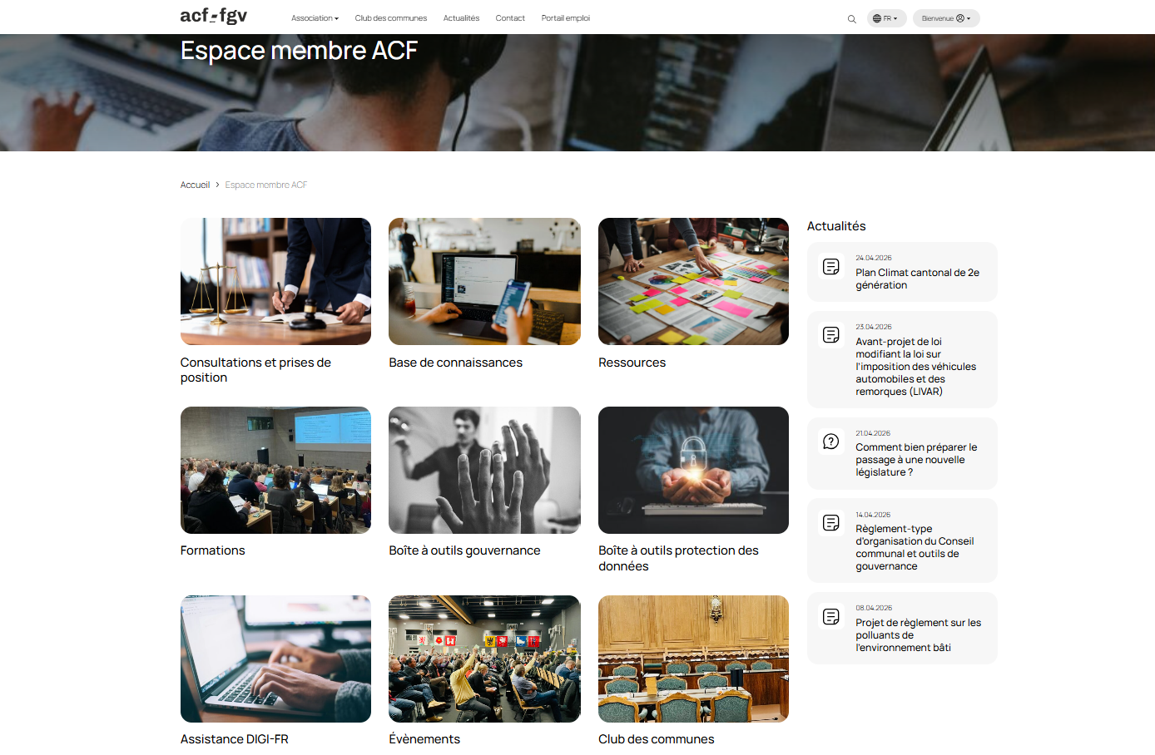

Slide 5
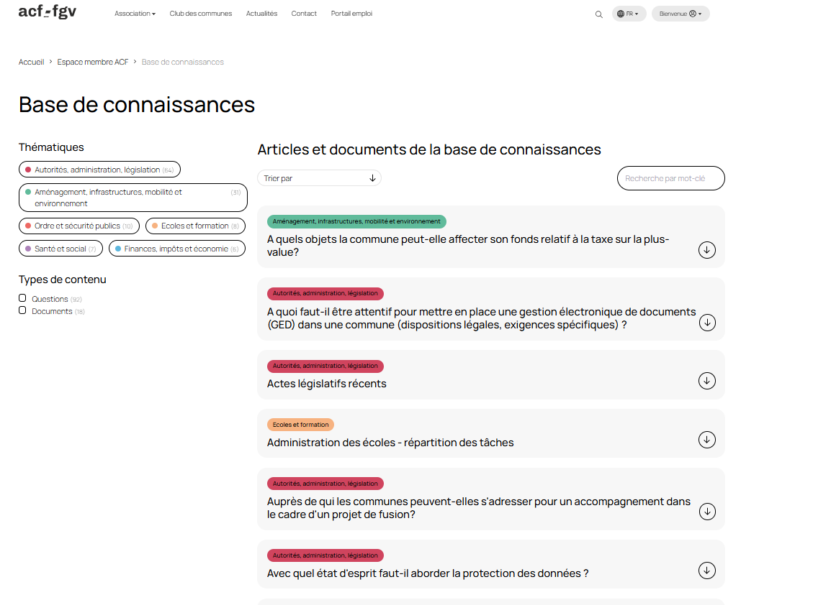

Slide 6
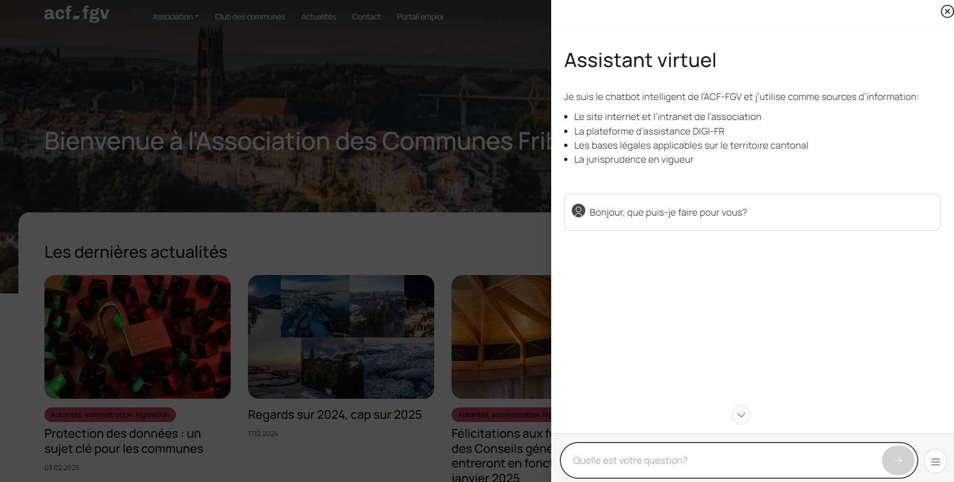
L’assistant virtuel de l’ACF

Slide 7
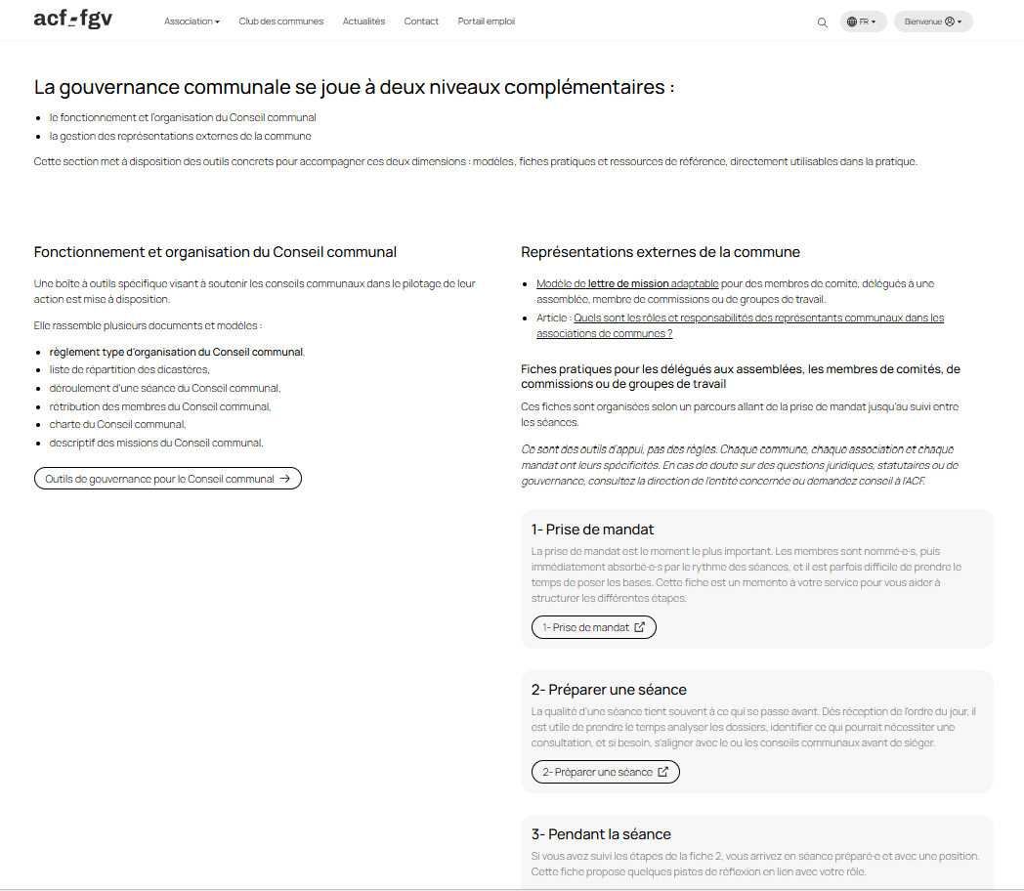

Slide 8
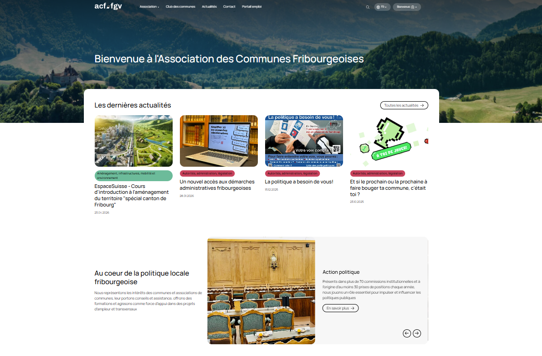
Réception d’un lien de connexion (7 jours sur le même ordinateur et même navigateur)
Uniquement avec une adresse e-mail communale ou d’association de communes

Slide 9
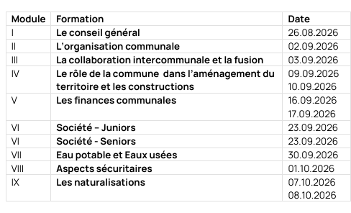
Formations à venir
L’ACF, en collaboration avec la Conférence des Préfets, le Service des communes et les services de l’administration cantonale, organise des formations pour les élus-es communaux.
👉 https://acf-fgv.ch/formations/
Mai & Juin : Introduction pour les Syndics & Présidents, introduction pour les Conseillers communaux, introduction Conseillers généraux
Fin août – début octobre :

Slide 10

Merci de votre attention !
info@acf-fgv.ch
026 677 04 25

Slide 11
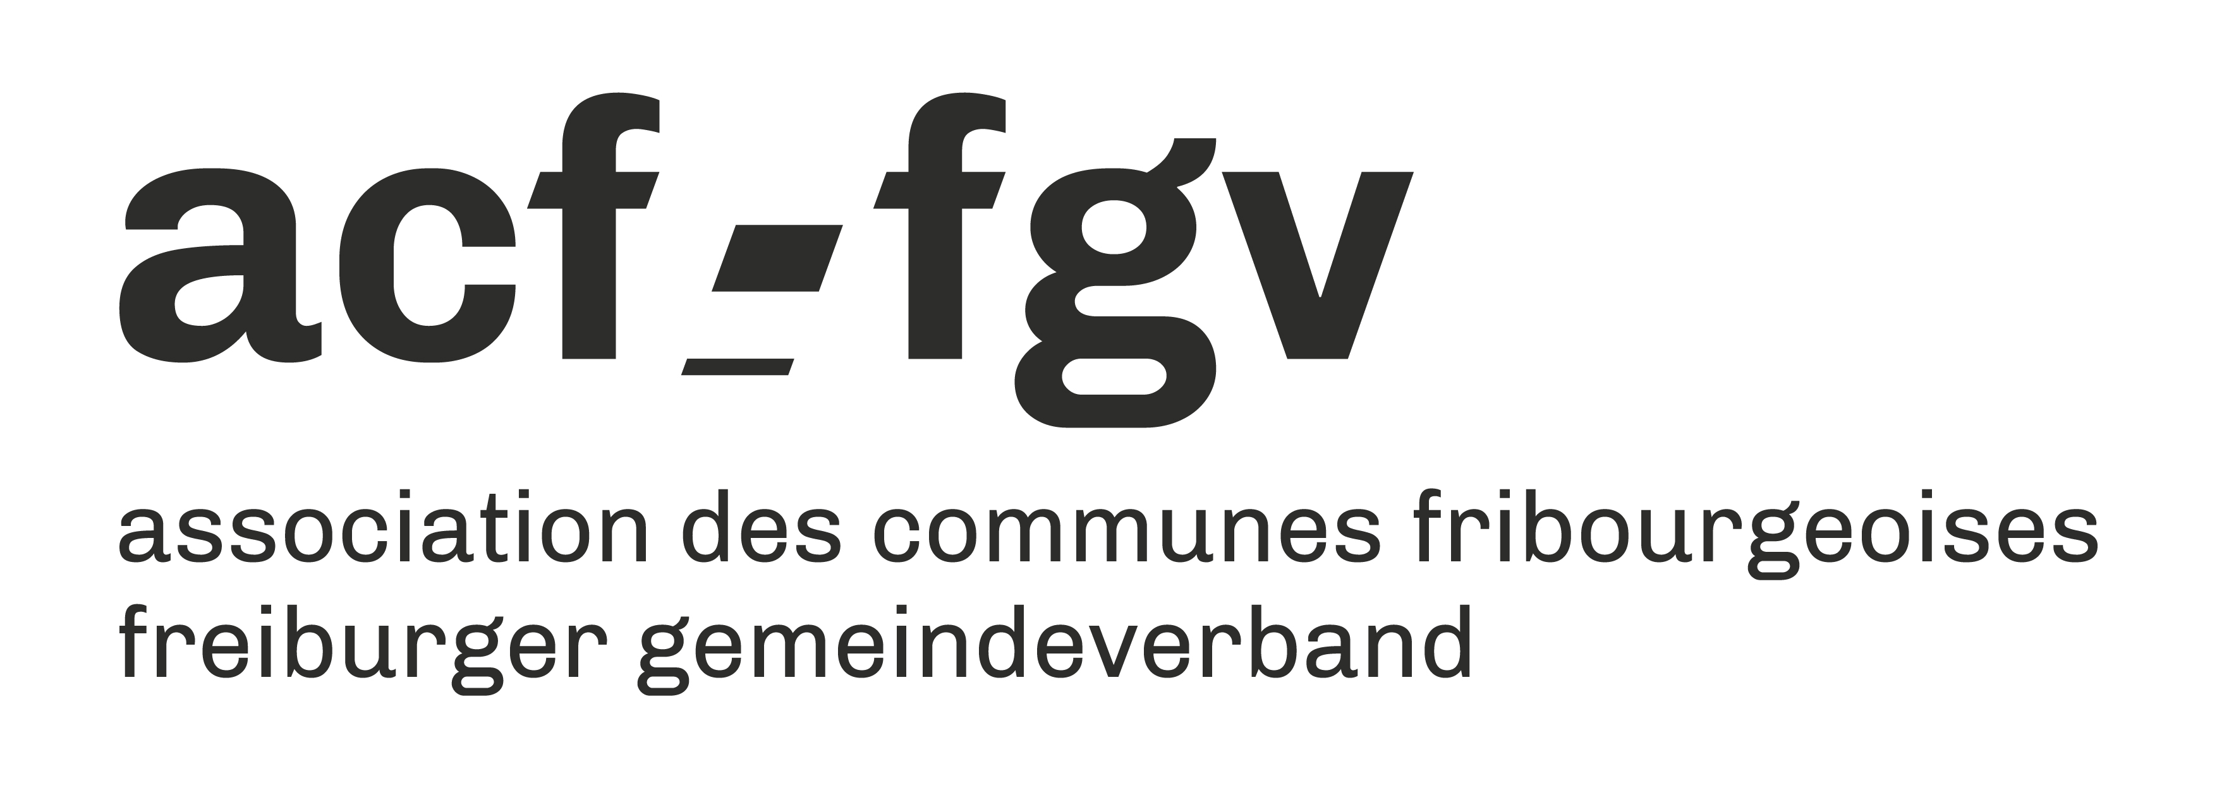


Introduction pour Syndics·ques et Président·es
11.06.2026

Slide 12


Intervenants
Thierry Steiert
Membre du comité ACF, ancien Syndic de Fribourg
Charles Ducrot
Membre du comité ACF, ancien Syndic de Châtel-St-Denis
François Genoud
Préfet de la Veveyse

Slide 13
Programme
Gouvernance et pilotage du Conseil communal
Représentation, communication, gestion des conflits
Rôle de surveillance et échanges

Slide 14
Gouvernance et pilotage du Conseil communal
Rôle spécifique du Syndic / président et vice-syndic / vice-président
Définition : «Mandataire élu chargé de veiller aux intérêts de certains corps ou associations» (source: Dictionnaire Quillot de la langue française). «Syndic» en France = Intendant, Administrateur de copropriété ou syndic de faillite
«Syndic» en Suisse: Terme utilisé dans les cantons de FR et VD + au Tessin (sindaco) pour désigner la personne qui préside l’exécutif communal
Canton de Fribourg :
- art. 58 al. 2 de la Loi sur les communes (LCo):
il (le Conseil communal) élit, pour le terme de cinq ans, son président et son vice-président. Le président porte le nom de syndic et le vice-président celui de vice-syndic;

Slide 15
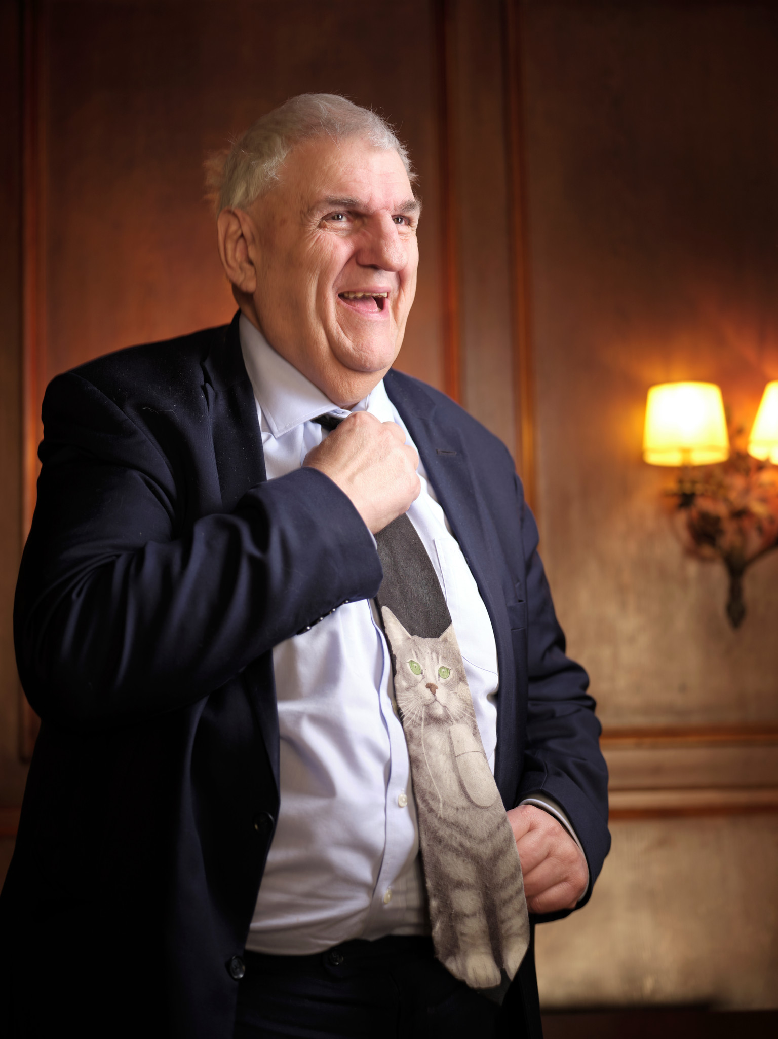
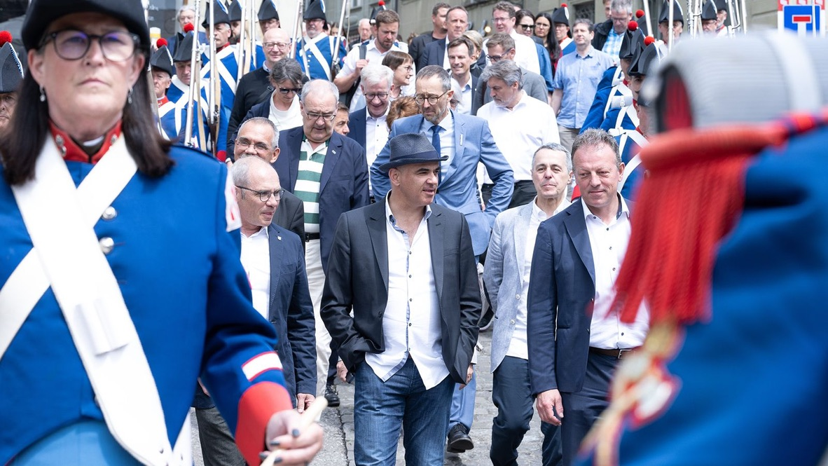
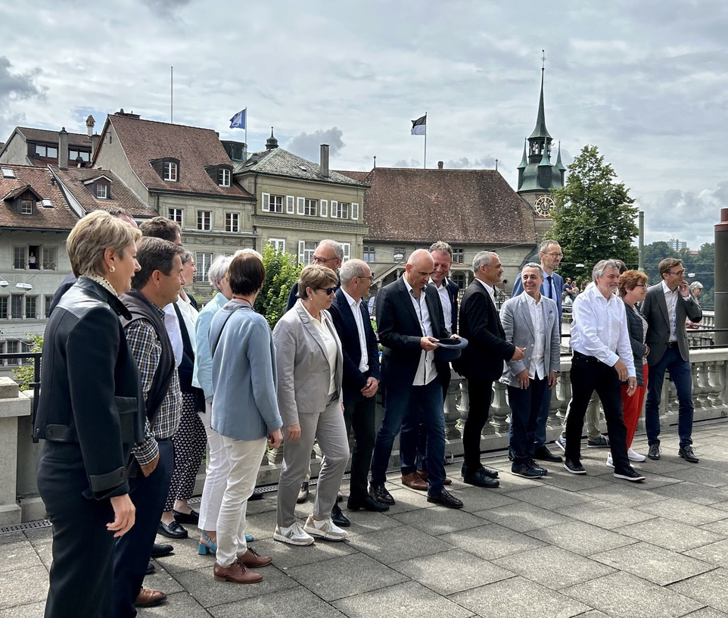
Gouvernance et pilotage du Conseil communal
Rôle spécifique du Syndic / président et vice-syndic / vice-président

Slide 16
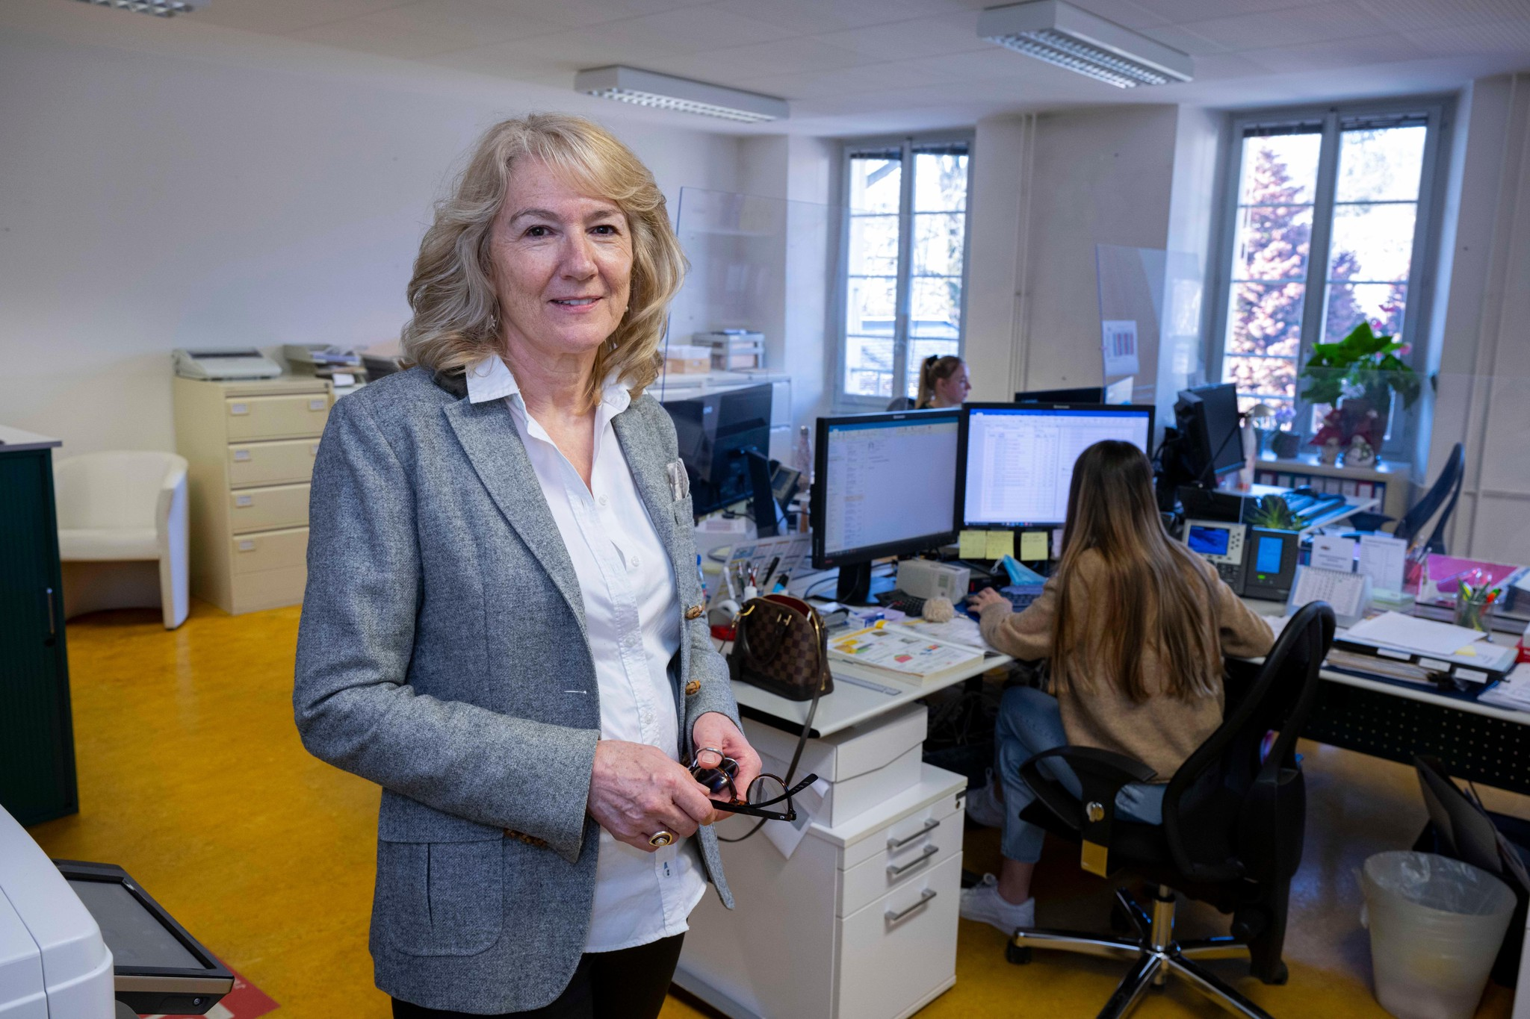
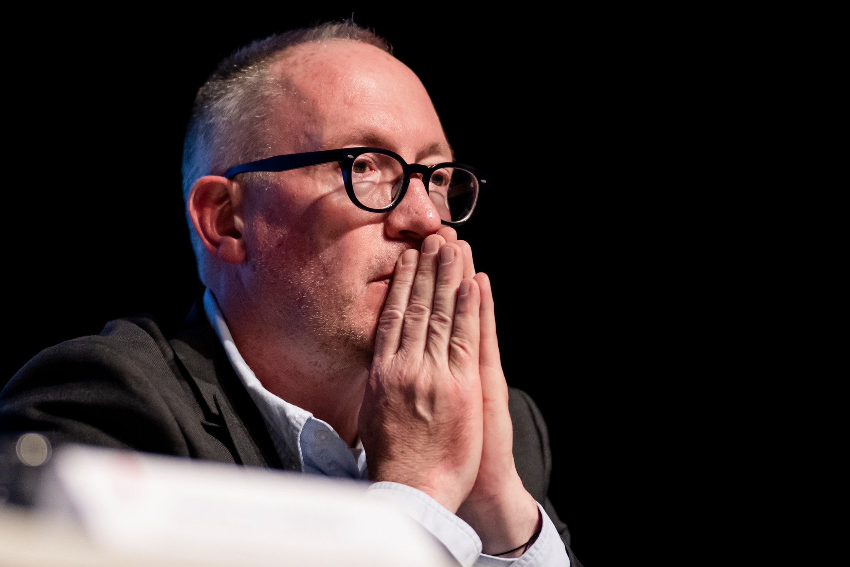
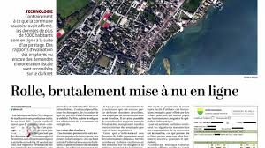
Gouvernance et pilotage du Conseil communal
Rôle spécifique du Syndic / président et vice-syndic / vice-président

Slide 17
Gouvernance et pilotage du Conseil communal
Rôle spécifique du Syndic / président et vice-syndic / vice-président
Art. 61a LCo : Syndic
1 Le syndic dirige les séances du conseil communal.
2 Il veille au bon fonctionnement du conseil communal et de l'administration communale.
3 Il prend les mesures nécessaires en cas d'irrégularités (art. 150 et 150a).
4 En cas d'absence ou de récusation, il est remplacé par le vice-syndic ou, le cas échéant, par un autre membre désigné par le conseil communal.

Slide 18
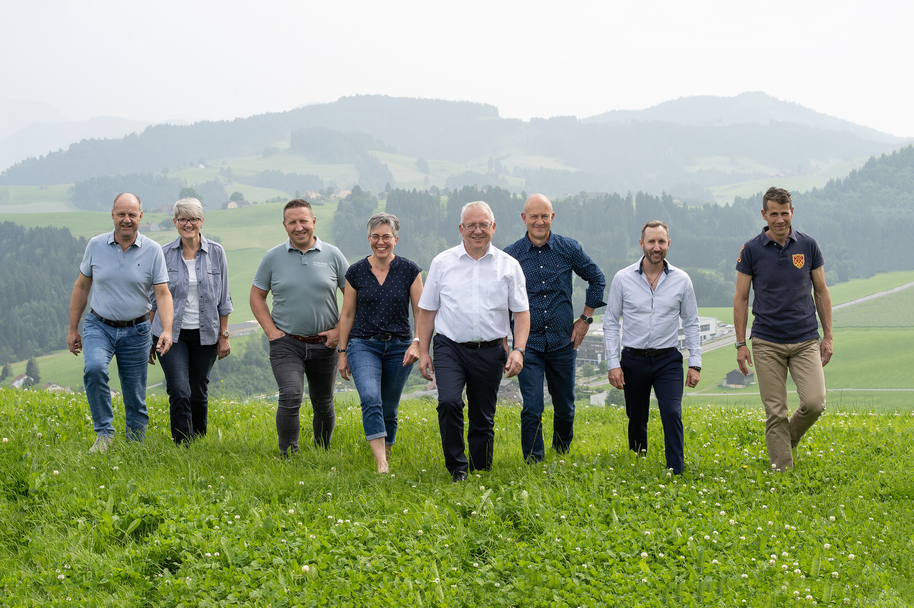
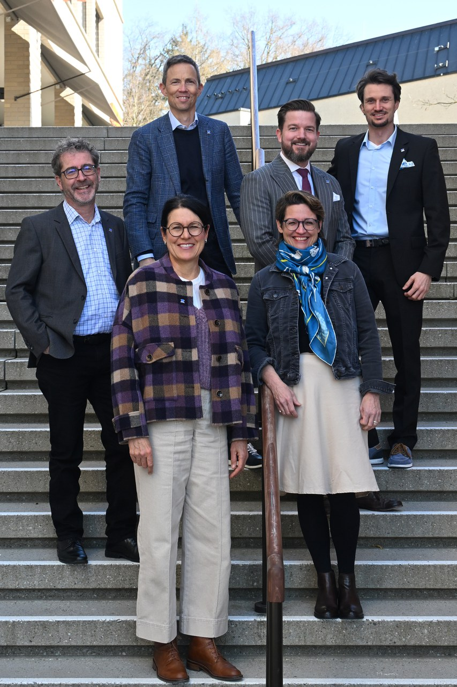
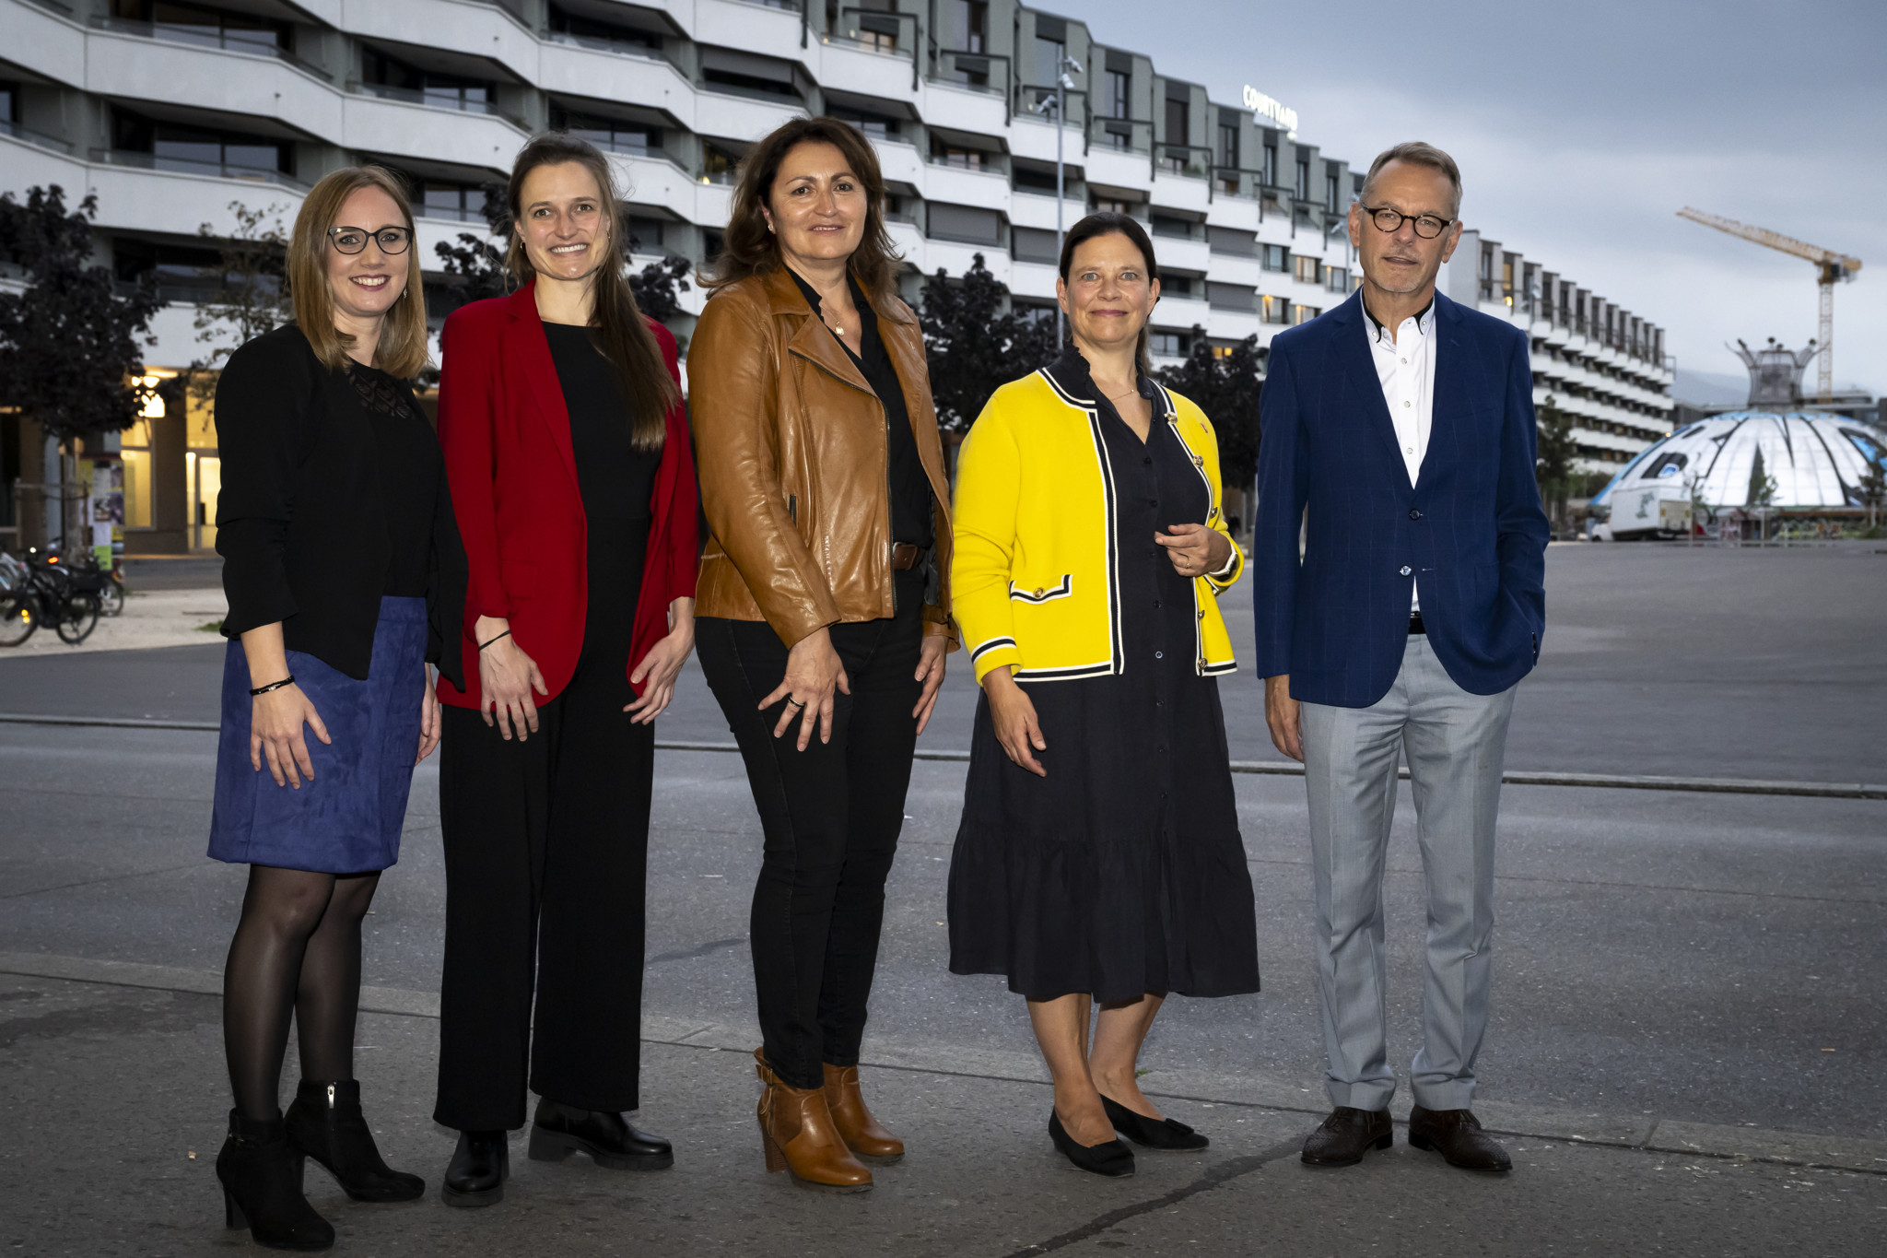
Gouvernance et pilotage du Conseil communal
Fonction de pilotage et de coordination du Conseil communal

Slide 19

Gouvernance et pilotage du Conseil communal
Conduite de séance, prise de décision et arbitrage
a) Conduite des séances: Rôle de «chef d’orchestre»
- Veiller au bon déroulement des débats – faire en sorte que tout le monde puisse s’exprimer
- Favoriser l’esprit d’équipe (éviter les clivages partisans)
- Veiller au respect des dispositions légales et réglementaires
Art. 63 : dénoncer un membre défaillant
Art. 64 : convocation; quorum;
obligation de se prononcer (pas d’abstention)
Art. 65 : devoir de récusation
Art. 66 : Procès-verbal

Slide 20
Gouvernance et pilotage du Conseil communal
Collaboration avec l’administration et les commissions
- Principe général : Le Conseil communal gère les affaires de la commune en administrateur diligent. Il prend toutes les initiatives de nature à promouvoir le bien de la commune (art. 82 LCo).
- Echanges réguliers avec les cadres et le personnel communal, en fonction des besoins -> éviter d’entrer (trop) dans l’opérationnel. Le Conseil communal est responsable de la conduite stratégique, l’Administration assure la mise en oeuvre des décisions du CC.
- Echanges avec les commissions: veiller au respect des compétences & attributions respectives

Slide 21
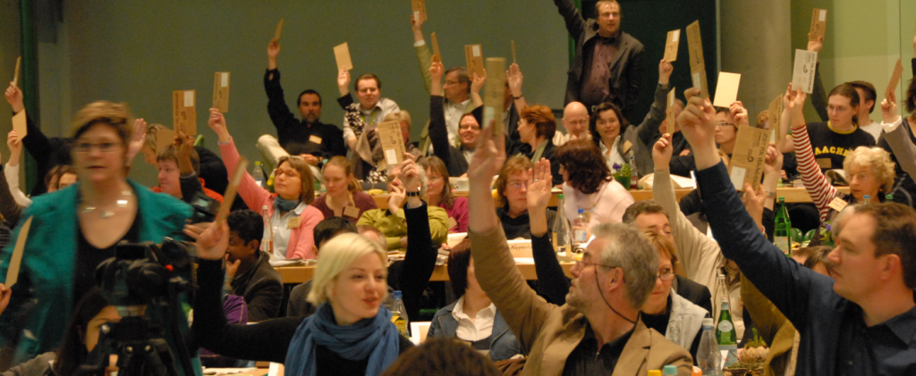
Gouvernance et pilotage du Conseil communal
Présidence de l’Assemblée communale
Art. 13 LCo :
1 L'assemblée communale est présidée par le syndic. En cas d'empêchement, le syndic est remplacé par le vice-syndic ou par un autre membre du conseil communal.
2 Le président dirige les délibérations et veille au maintien de l’ordre.
Une bonne préparation de l’assemblée communale permet de maîtriser les situations particulières (ex. motions d’ordre, demandes de changement d’ordre du jour etc.).

Slide 22
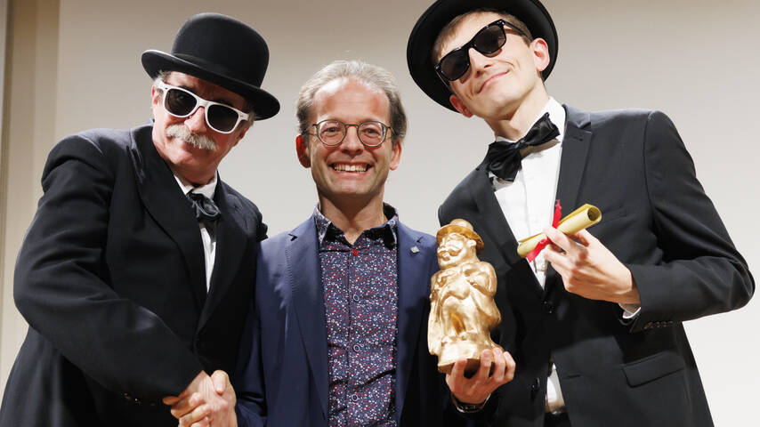
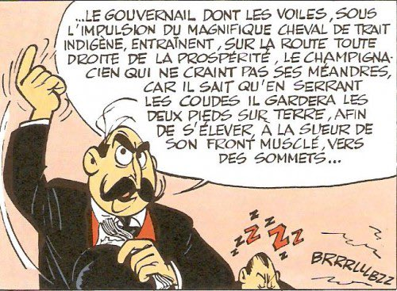
Gouvernance et pilotage du Conseil communal
Daniel Brélaz, 2013:
«La Municipalité n’a pas pris la décision de ne pas présenter de préavis. Elle n’a simplement pas pris la décision d’en présenter un»

Slide 23
Programme
Gouvernance et pilotage du Conseil communal
Représentation, communication, gestion des conflits
Rôle de surveillance et échanges

Slide 24
Points
1. Le rôle de représentation et de porte-parole de la Syndique ou du Syndic /
de la Présidente ou du Président
2. Principes-clés de la communication institutionnelle
3. Tensions, conflits et crises

Slide 25
1. Son rôle institutionnel
Il ou elle incarne sa commune au sein de son territoire et à l’extérieur.
Il ou elle doit être capable de la distinguer de son parti, de sa personne (ego).
Il ou elle devient un personnage public sous les feux de la critique
Il ou elle conduit les séances du Conseil communal et le représente
Il ou elle est le porte-parole du Conseil communal auprès du personnel

Slide 26
Son rôle dans la représentation
Représentations officielles
Contacts avec le canton, le district (préfecture et syndics-ques)
Représentation auprès de la population et des sociétés locales
Proximité de la population tout en gardant une distance
Rôle auprès des sociétés locales
Représentation auprès des entreprises et des sociétés
Contacts privilégiés
Représentation lors des crises
Fermeté
Apaisement

Slide 27
La Syndique ou le Syndic, comme personnalité
Une personnalité publique
Le symbole de la commune
Une personne sous observations
Les conséquences
Une attitude exemplaire
Un comportement exemplaire
Attention aux amis
Une relation privilégiée avec les médias
Il ou elle doit supporter la critique (avoir les épaules larges!)

Slide 28
2. Principes-clés de la communication institutionnelle
Informer: ni trop, ni trop peu (attention au secret de fonction)
Expliquer (rester simple dans les explications, cela doit être compréhensible pour la population)
Transparence (ne pas cacher des éléments essentiels à la compréhension)
Créer une relation de confiance (en particulier avec les médias)
Temporalité (informer au bon moment (conférence de presse par exemple)

Slide 29
La voix du Conseil communal
La collégialité
Respect des principes de la collégialité
Eviter qu‘un.e représentant.e du Conseil communal se mette en avant et en fasse un argument électoral par exemple
Règles d‘organisation
Insérer les principes d‘information dans le règlement d‘organisation (voir modèle ACF)
Qui communique (le politique, l‘administration?)
Engagement d‘un.e spécialiste en communication (pour une petite commune, par exemple lors d‘une situation de crise ou d‘un dossier complexe)

Slide 30
Communication avec les médias et réseaux sociaux
Créer une relation de confiance (jouer la transparence tout en gardant la confidentialité, attention aux réactions spontanées)
Demander la relecture des textes avant publication
Pour la télévision (clarté dans les propos, ne pas hésiter de demander une nouvelle prise de son et d‘image)
Pour les réseaux sociaux (avoir sa propre page, maintenir une veille, ne pas surrenchérir à des prises de position)

Slide 31
3. Tensions, conflits et crises
Niveaux | Caractéristiques | Mesures
Tensions | Points de vue différents | Rôle de modérateur.trice
Conflits | Positions figées | Intervention de façon active
Crises | Perte de confiance / blocage | Leadership clair et communication

Slide 32
Que faire?
En cas de situation de conflit, la Syndique ou le Syndic organise une séance extraordinaire. En cas de nécessité, la Syndique ou le Syndic peut faire appel à un ou une mentor (liste auprès de l‘ACF) ou à un médiateur ou une médiatrice
Est-ce que la Syndique ou le Syndic est à l‘origine du conflit? Si oui, la Vice-syndique ou le Vice-syndic doit mener les débats.
La discussion doit être menée afin de trouver une solution commune
Si aucune solution n‘est trouvée, la Syndique ou le Syndic applique les principes de l‘article 150 et suivants

Slide 33
Art. 150
1 Le syndic peut, dans sa sphère de compétences, prendre notamment les mesures suivantes:
a) ordonner une enquête administrative;
b) après l'avoir entendu, décharger un conseiller communal d'un dossier ou de tout ou partie de son domaine de responsabilités, le temps de l'enquête administrative, et confier la tâche à un autre conseiller communal;
c) requérir l'intervention de l'autorité de surveillance.
Art. 150b Devoirs de la commune – Information
1 La commune informe le préfet:
a) de l'ouverture de l'enquête;
b) de sa clôture;
c) des mesures prises.

Slide 34
Posture de la Syndique ou du Syndic
En résumé
Représente la commune en tant qu‘institution
Crée de la confiance au travers de la communication
Veille au respect de la collégialité
Apaise les tensions et tente de résoudre les crises
Une de mes actions en tant que Syndic : le carton jaune avant le carton rouge!

Slide 35
Programme
Gouvernance et pilotage du Conseil communal
Représentation, communication, gestion des conflits
Rôle de surveillance et échanges

Slide 36
Rôle de surveillance du Préfet
Point 1 : compétences de la commune et de l’association de commune
Point 2 : missions et procédures
Point 3 : mesures et bonnes pratiques

Slide 37
Programme
Point 1 : compétences de la commune et de l’association de commune
Devoirs généraux et organes compétents (art. 150 LCo)
Mesures possibles (art. 150a LCo)
Devoir d’informer le Préfet (art. 150b LCo)

Slide 38
Programme
Point 2 : missions et procédures
Rôle de conseil et d’assistance (art. 146 al. 2 LCo)
Intervention urgente (art. 151 al.2 et art. 151c al. 1 LCo)
Instruction préliminaire et enquête administrative (art. 151b LCo)

Slide 39
Programme
Point 3 : mesures et bonnes pratiques
Accompagnement (art. 151c al. 2 lettre c LCo)
Réorganisation du CC (idem)
Mentorat (idem)
Transmission au CE pour mesures de sa compétence (art. 151c al. 2 lettre d)

Slide 40
Questions et conclusion
?

Slide 41

Merci beaucoup
pour votre participation!
Votre retour compte pour nous !
Merci de prendre quelques instants pour répondre à notre sondage de satisfaction en scannant le QR code.

